Slide 1
ВЫРАЖЕНИЕ ЦЕНТРАЛЬНЫХ ИДЕМПОТЕНТОВ НЕПРИВОДИМЫХ ПРЕДСТАВЛЕНИЙ ГРУПП КОКСТЕРА ЧЕРЕЗ YJM-ЭЛЕМЕНТЫ
Разработал: Стерлягов А.А., магистрант ВятГУ, г. Киров
Руководитель: Пушкарёв И.А., к.ф.-м.н., доцент ВятГУ, г. Киров

Slide 2
Постановка задачи
Разработать модуль для проведения вычислений в групповых алгебрах.
Разработать модуль для вычисления образа конкретного симметрического многочлена в групповой алгебре.
Разработать модуль для реализации построения по конкретному стандартному элементу центра Z_{n} его прообраза.
При помощи разработанного ПО эмпирически изучить свойства гомоморфизма из алгебры симметрических многочленов в центр групповой алгебры.

Slide 3
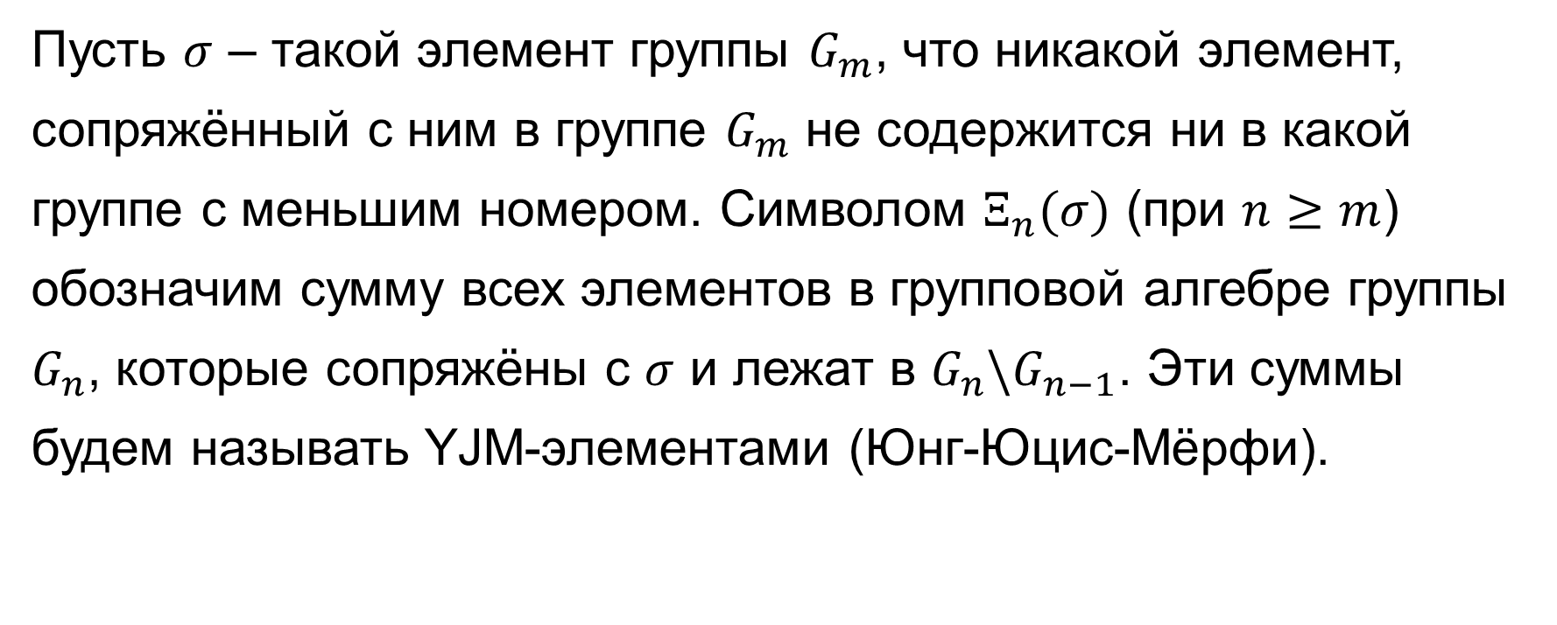
Основные определения
Пусть $σ$ – такой элемент группы $G_{m}$, что никакой элемент, сопряжённый с ним в группе $G_{m}$ не содержится ни в какой группе с меньшим номером. Символом $Ξ_{n}(σ)$ (при $n≥m$) обозначим сумму всех элементов в групповой алгебре группы $G_{n}$, которые сопряжёны с $σ$ и лежат в $G_{n}\backslash G_{n−1}$. Эти суммы будем называть YJM-элементами (Юнг-Юцис-Мёрфи).

Slide 4
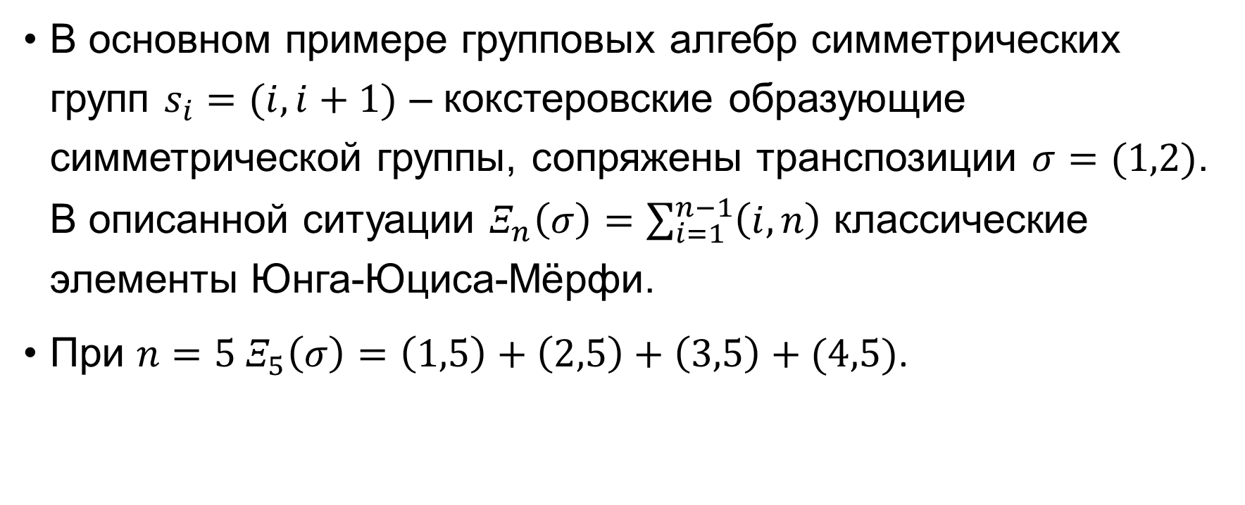
Основные определения
В основном примере групповых алгебр симметрических групп $s_{i}=(i,i+1)$ – кокстеровские образующие симметрической группы, сопряжены транспозиции $σ=(1,2)$. В описанной ситуации $Ξ_{n}\left(σ\right)=\sum_{i=1}^{n−1}{\left(i,n\right)}$ классические элементы Юнга-Юциса-Мёрфи.
При $n=5 Ξ_{5}\left(σ\right)=\left(1,5\right)+\left(2,5\right)+\left(3,5\right)+(4,5)$.

Slide 5
Перечисление неприводимых представлений
Следствия из теоремы Фробениуса-Шура:
1) Базис центра групповой алгебры образуют суммы классов сопряженных элементов.
2) Количество неизоморфных неприводимых представлений группы равно количеству классов сопряженных элементов.
В симметрической группе перестановки сопряжены тогда и только тогда, когда у них одинаковая циклическая структура.

Slide 6
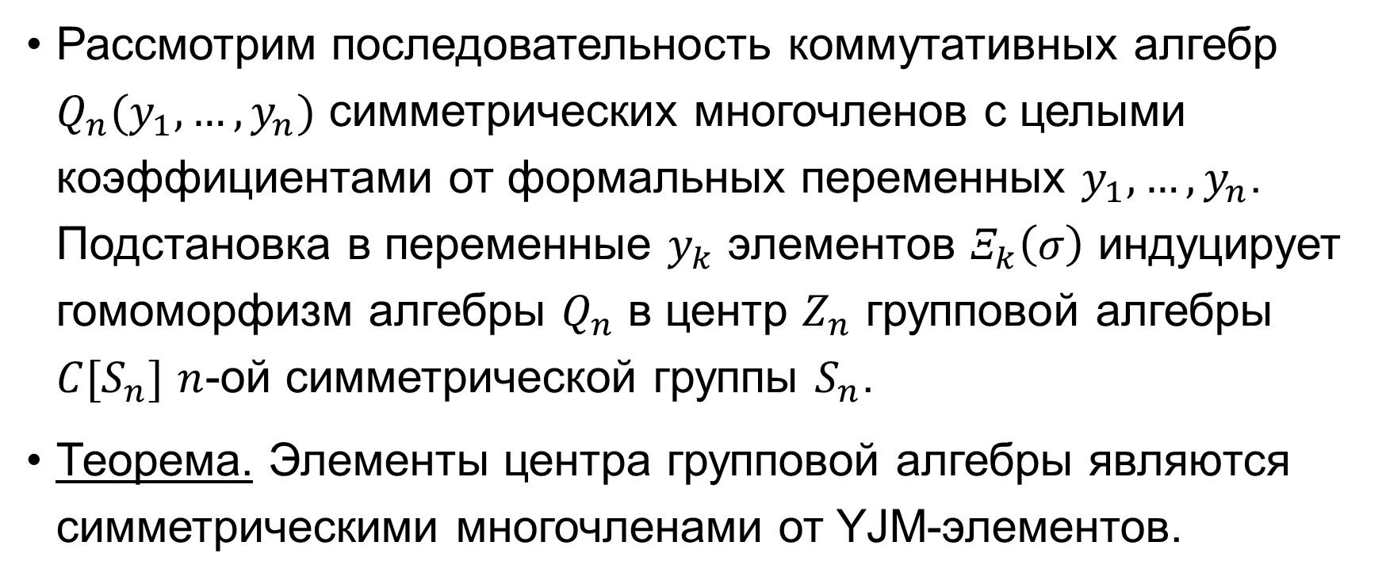
Симметрические многочлены от YJM-элементов
Рассмотрим последовательность коммутативных алгебр $Q_{n}(y_{1},…,y_{n})$ симметрических многочленов с целыми коэффициентами от формальных переменных $y_{1},…,y_{n}$. Подстановка в переменные $y_{k}$ элементов $Ξ_{k}\left(σ\right)$ индуцирует гомоморфизм алгебры $Q_{n}$ в центр $Z_{n}$ групповой алгебры ${C[S}_{n}]$ $n$-ой симметрической группы $S_{n}$.
Теорема. Элементы центра групповой алгебры являются симметрическими многочленами от YJM-элементов.

Slide 7
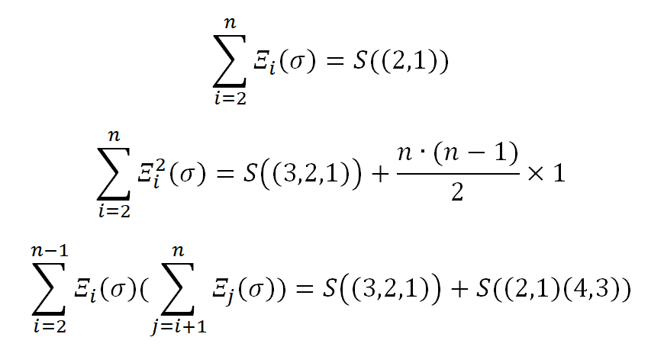
Симметрические многочлены от YJM-элементов

Slide 8
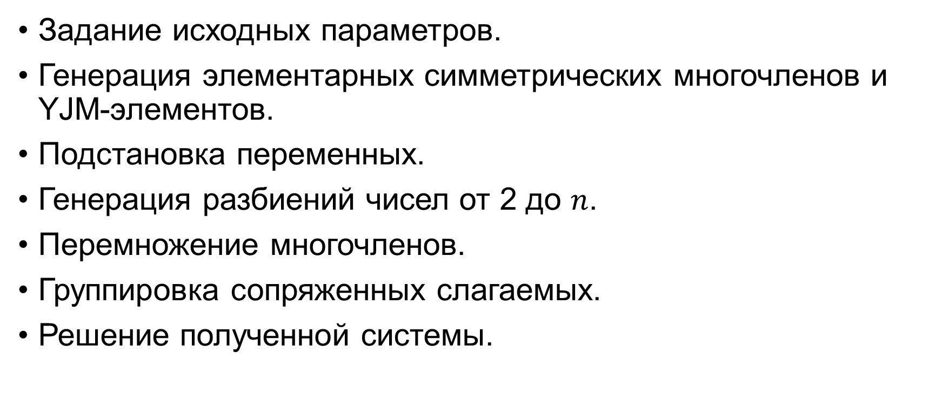
Описание работы программы
Задание исходных параметров.
Генерация элементарных симметрических многочленов и YJM-элементов.
Подстановка переменных.
Генерация разбиений чисел от 2 до $n$.
Перемножение многочленов.
Группировка сопряженных слагаемых.
Решение полученной системы.

Slide 9
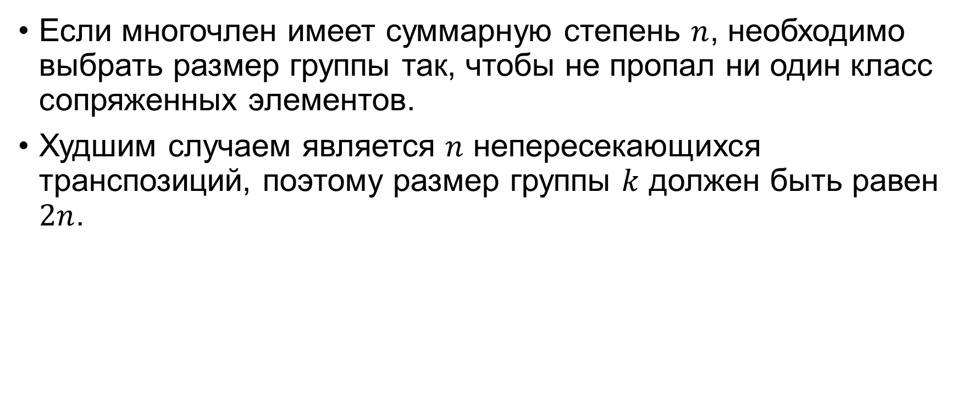
Требуемый размер перестановок
Если многочлен имеет суммарную степень $n$, необходимо выбрать размер группы так, чтобы не пропал ни один класс сопряженных элементов.
Худшим случаем является $n$ непересекающихся транспозиций, поэтому размер группы $k$ должен быть равен $2n$.

Slide 10
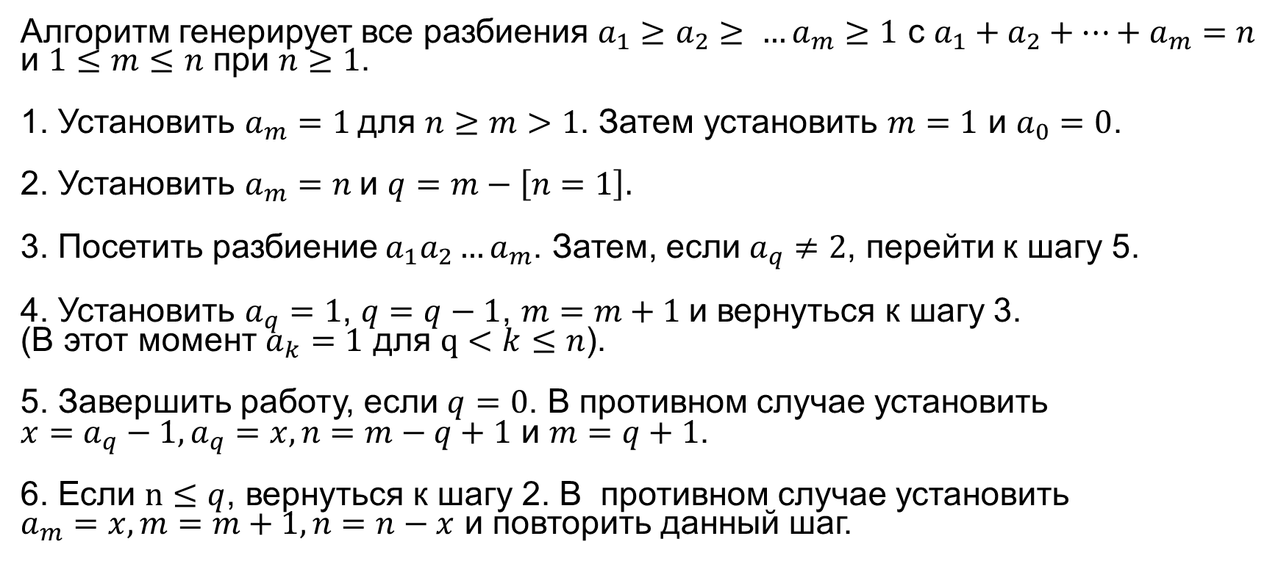
Алгоритм генерации всех разбиений натурального числа (Д. Кнут)
Алгоритм генерирует все разбиения $a_{1}≥a_{2}≥ …a_{m}≥1$ c $a_{1}+a_{2}+…+a_{m}=n$ и $1≤m≤n$ при $n≥1$.
1. Установить $a_{m}=1$для $n≥m>1$. Затем установить $m=1$ и $a_{0}=0$.
2. Установить $a_{m}=n$и $q=m−\left[n=1\right].$
3. Посетить разбиение $a_{1}a_{2}…a_{m}$. Затем, если $a_{q}≠2$, перейти к шагу 5.
4. Установить $a_{q}=1$, $q=q−1$, $m=m+1$и вернуться к шагу 3. (В этот момент $a_{k}=1$ для $q<k≤n$).
5. Завершить работу, если $q=0$. В противном случае установить $x=a_{q}−1, a_{q}=x, n=m−q+1$ и $m=q+1$.
6. Если $n≤q$, вернуться к шагу 2. В противном случае установить $a_{m}=x, m=m+1, n=n−x$ и повторить данный шаг.

Slide 11
Анализ полученных результатов
k=2, n=1 | k=4, n=2 | k=6, n=3 | k=8, n=4 | k=9, n=5
1 | -1 | 1 | 1 | -1
Полученные системы все целочисленные, невырожденные, определители у них равны ±1. Следовательно, матрицы являются целочисленно обратимыми.
Из обратимости матриц следует отсутствие ядра гомоморфизма.

Slide 12
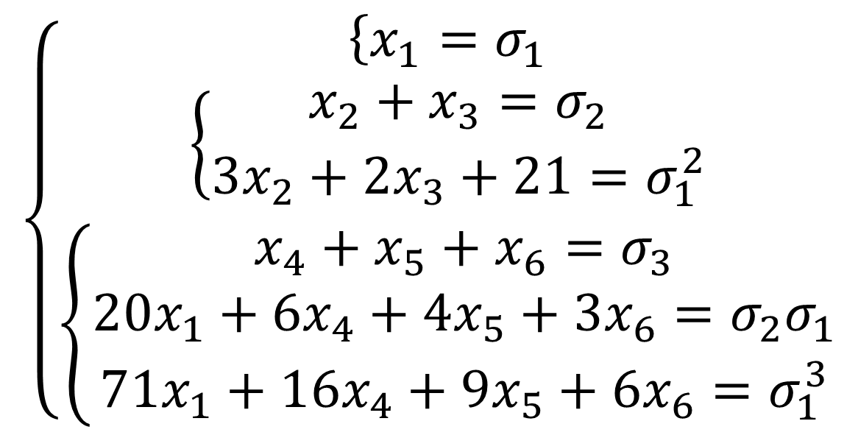
Анализ полученных результатов
$$\left\{\begin{aligned}\left\{x_{1}=σ_{1}\right. \\ \left\{\begin{aligned}x_{2}+x_{3}=σ_{2} \\ 3x_{2}+2x_{3}+21=σ_{1}^{2}\end{aligned}\right. \\ \left\{\begin{aligned}x_{4}+x_{5}+x_{6}=σ_{3} \\ 20x_{1}+6x_{4}+4x_{5}+3x_{6}=σ_{2}σ_{1} \\ 71x_{1}+16x_{4}+9x_{5}+6x_{6}=σ_{1}^{3}\end{aligned}\right.\end{aligned}\right.$$

Slide 13
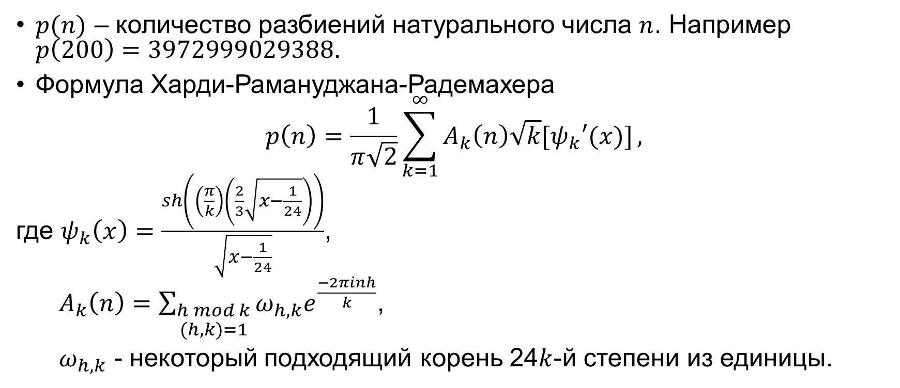
Количество разбиений натурального числа
$p(n)$ – количество разбиений натурального числа $n$. Например $p\left(200\right)=3972999029388$.
Формула Харди-Рамануджана-Радемахера
$$p\left(n\right)=\frac{1}{π\sqrt{2}}\sum_{k=1}^{∞}{A_{k}\left(n\right)\sqrt{k}[ψ_{k}′(x)]},$$
где $ψ_{k}\left(x\right)=\frac{sh\left(\left(\frac{π}{k}\right)\left(\frac{2}{3}\sqrt{x−\frac{1}{24}}\right)\right)}{\sqrt{x−\frac{1}{24}}}$,
$A_{k}\left(n\right)=\sum_{\begin{aligned}h mod k \\ (h,k)=1\end{aligned}}{ω_{h,k}e^{\frac{−2πinh}{k}}}$,
$ω_{h,k}$ - некоторый подходящий корень 24$k$-й степени из единицы.

Slide 14
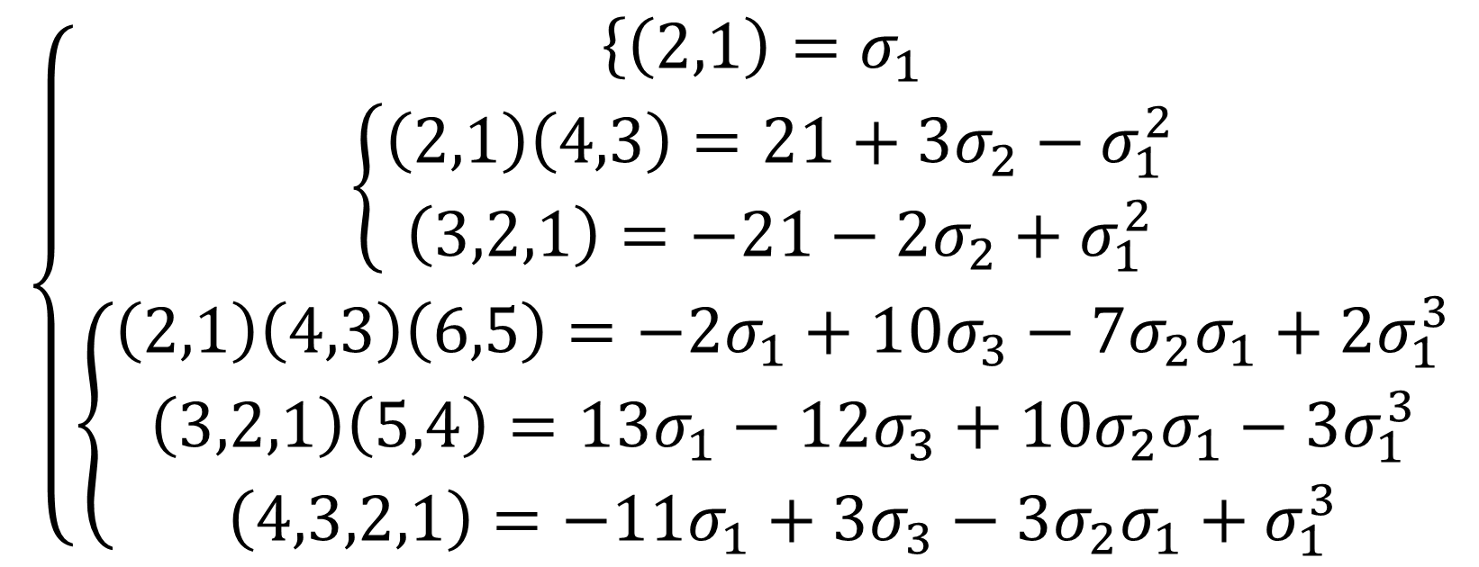
Анализ полученных результатов
$$\left\{\begin{aligned}\left\{\left(2,1\right)=σ_{1}\right. \\ \left\{\begin{aligned}\left(2,1\right)\left(4,3\right)=21+3σ_{2}−σ_{1}^{2} \\ \left(3,2,1\right)=−21−2σ_{2}+σ_{1}^{2}\end{aligned}\right. \\ \left\{\begin{aligned}\left(2,1\right)\left(4,3\right)\left(6,5\right)=−2σ_{1}+10σ_{3}−7σ_{2}σ_{1}+2σ_{1}^{3} \\ \left(3,2,1\right)\left(5,4\right)=13σ_{1}−12σ_{3}+10σ_{2}σ_{1}−3σ_{1}^{3} \\ \left(4,3,2,1\right)=−11σ_{1}+3σ_{3}−3σ_{2}σ_{1}+σ_{1}^{3}\end{aligned}\right.\end{aligned}\right.$$

Slide 15
Организация параллельных вычислений
Использование Parallel.ForEach из Microsoft .NET Framework для организации параллельного выполнения циклов.
Два варианта распараллеливания:
1) распараллеливание цикла по всем разбиениям;
2) распараллеливание цикла перемножения многочленов, соответствующих разбиению.

Slide 16
Анализ эффективности распараллеливания
Время, мм:сс[,ccc]

Slide 17
Анализ эффективности распараллеливания
Время, мм:сс[,ccc]
Суммарная степень многочлена

Slide 18
Анализ эффективности распараллеливания
Время, мм:сс[,ccc]
Суммарная степень многочлена

Slide 19
Выводы
Построены и решены системы уравнений, определяющие параметры и свойства вложения симметрических многочленов в центр групповой алгебры.
Для рассмотренных групповых алгебр продемонстрировано отсутствие ядра у вложения.
Стандартные элементы центра выражены через симметрические многочлены, тем самым эмпирически подтверждена теорема о том, что элементы центра являются симметрическими многочленами от YJM-элементов, а также вычислены явные формулы.
Распараллеливание реализованных алгоритмов дает выигрыш порядка 50%.

